Slide 1
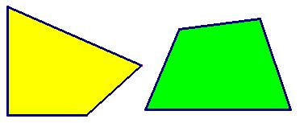
ŠTIRIKOTNIKI

Slide 2
DEFINICIJA
Štirikotnik je lik, ki ga omejujejo štiri daljice.
ORIENTACIJA
POZITIVNA
NEGATIVNA
nasprotna smer urinega kazalca
smer urinih kazalcev

Slide 3
OZNAČEVANJE ŠTIRIKOTNIKA
A, B, C, D – oglišča
a, b, c, d – stranice
$α, β, γ, δ$– notranji koti
e, f, - diagonali
C
c
D
$$γ$$
$$δ$$
b
d
f
e
$$α$$
$$β$$
A
a
B

Slide 4
VRSTE ŠTIRIKOTNIKOV
IZBOČENI ŠTIRIKOTNIK
VDRTI ŠTIRIKOTNIK

Slide 5
POIMENOVANJE
STRANICE
(a in b), (b in c), (c in d) ter (a in d) – pari sosednjih stranic
(a in c) ter (b in d) – pari nasprotnih stranici
KOTI
(𝛼 in 𝛽), (𝛼 in 𝛿), (𝛾 in 𝛽) ter (𝛾 in 𝛿) – pari sosednjih kotov
(𝛼 in 𝛾) ter (𝛽 in 𝛿) – pari nasprotnih kotov

Slide 6
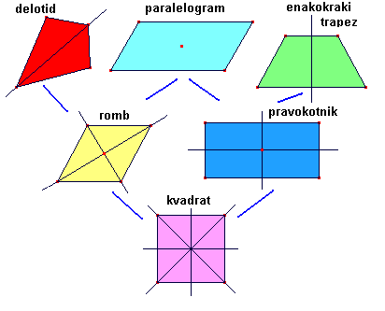

Slide 7
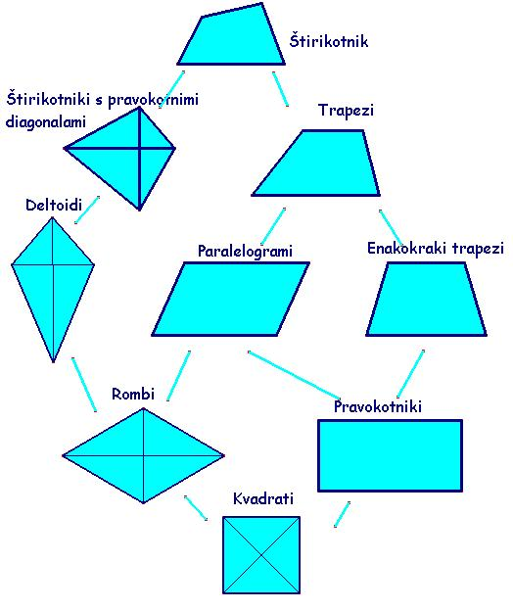

Slide 8
